Slide 1
《数值分析》6
➔
➔
➔
➔
消元与矩阵分解方法
列主元消元法
直接三角分解法
练习与思考

Slide 2
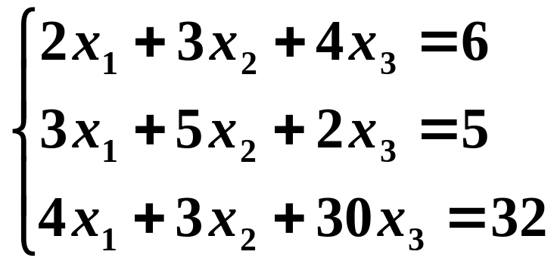
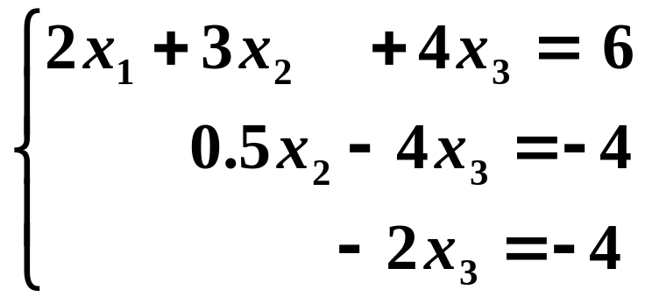
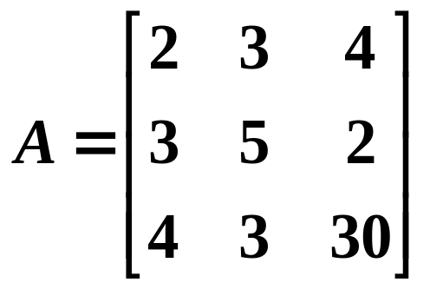
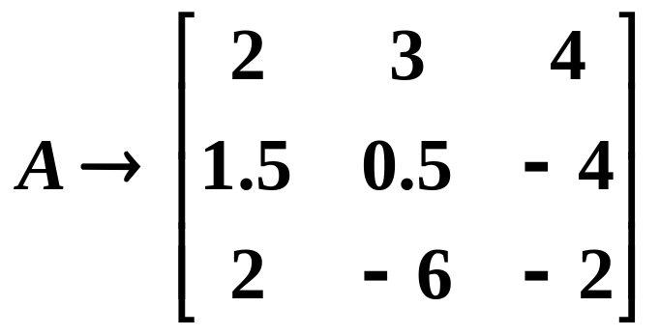
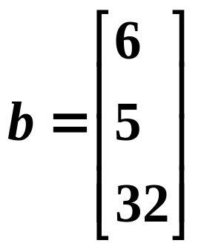
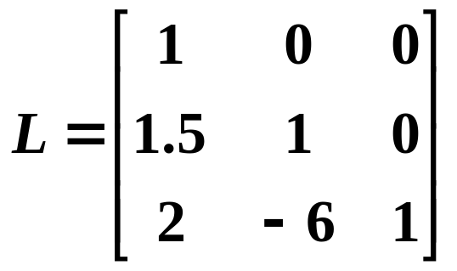
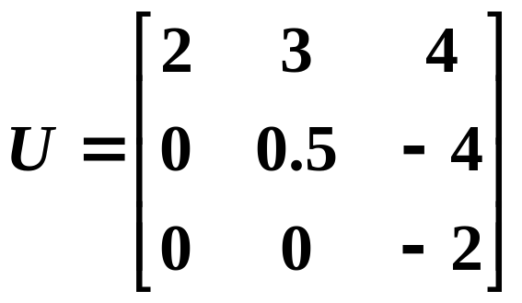

例3.1 消元与矩阵分解方法
A=LU

Slide 3
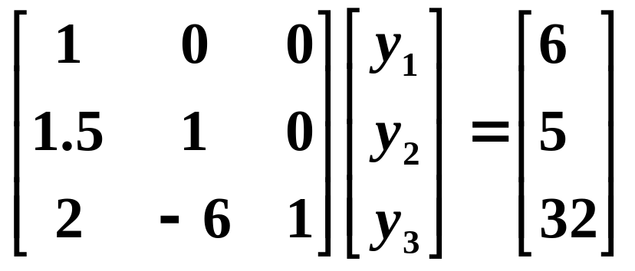
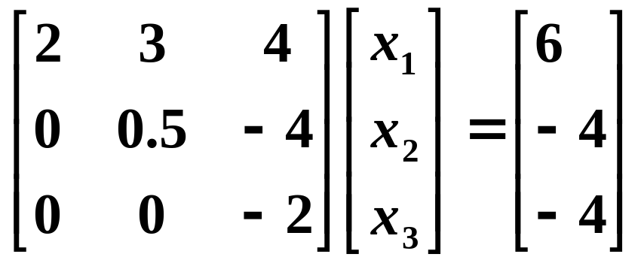
LY = b
Ux = Y
Ax = b ➔ LU x = b
y₁ = 6
y₂ = -4
y₃ = -4
x₁ = -13
x₂ = 8
x₃ = 2

Slide 4
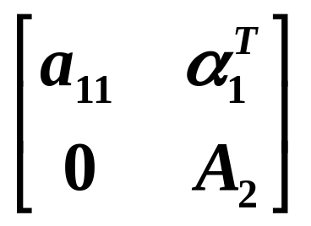
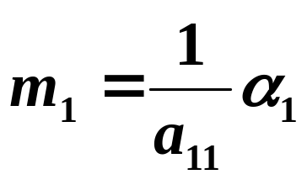
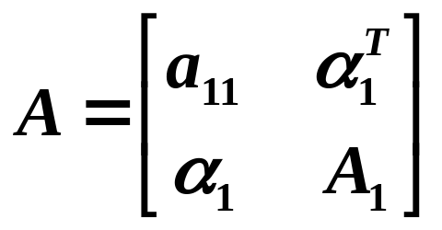
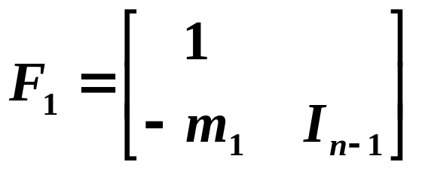
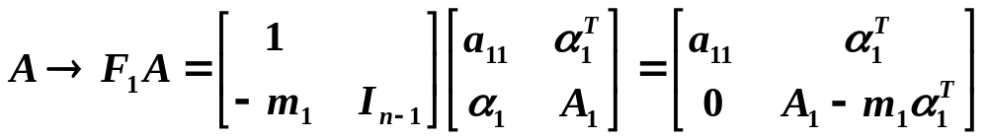
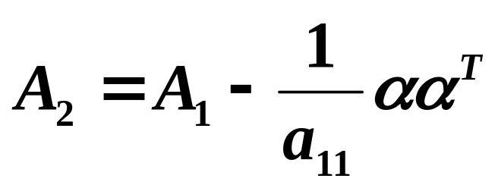
例2.设A对称且a₁₁≠ 0,高斯消元法一步后,A约化为
证明 A₂ 也是对称矩阵。
证明:设
所以, A₂ = A₂^{T}

Slide 5
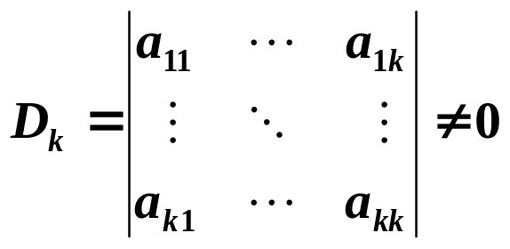
定理3.1 约化主元a_{k+1,k+1}^{(k)} ≠ 0 (k=0,1,···,n-1)的充分必要条件是 矩阵A的各阶顺序主子式不为零.即
( k = 1,2,····,n)
自证，参考书p51-52页
引出：如果约化主元很小（或为0）怎么办？

Slide 6
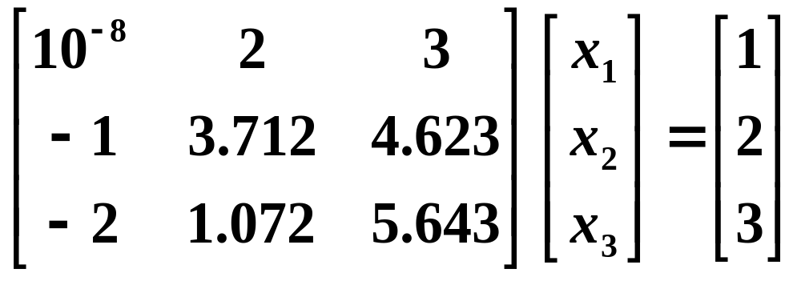
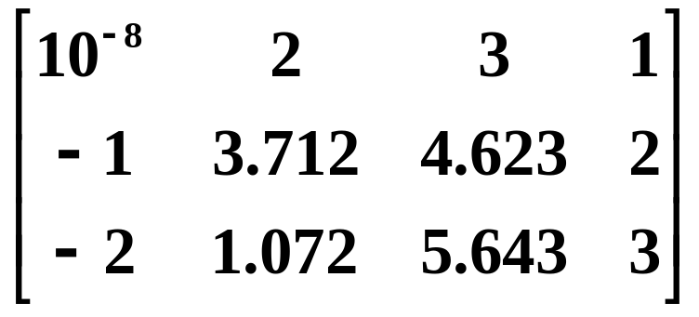
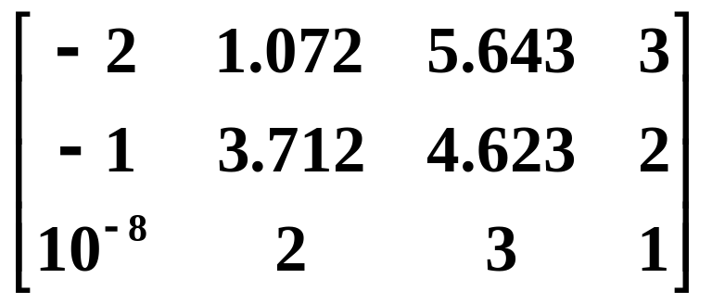
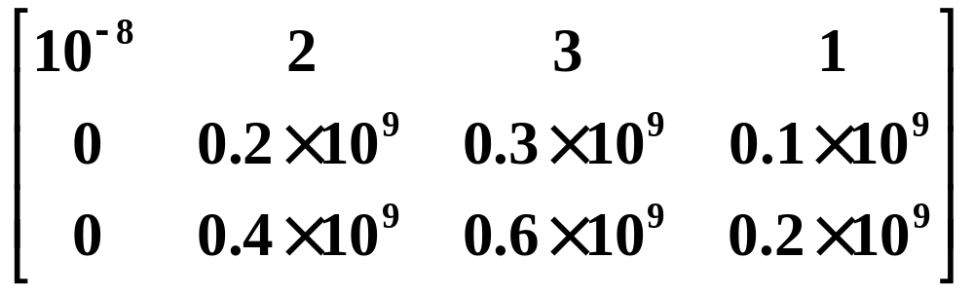
例 列主元法
(8位浮点数)
第一列中绝对值最大为– 2 ，取– 2为主元
➔
不选主元
➔ Error

Slide 7
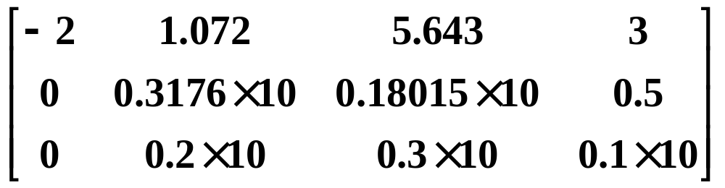
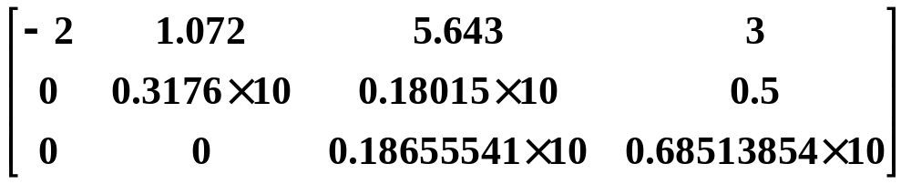
➔
➔
回代计算
x₁=-0.49105820, x₂=-0.050886075, x₃=0.367257384
MATLAB计算
-0.49105816158235 -0.05088609088002 0.36725741028862

Slide 8
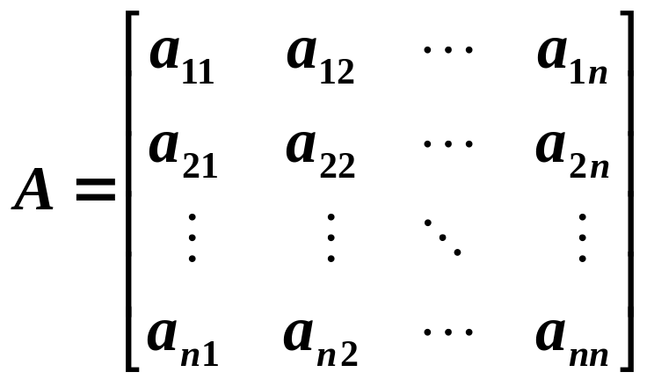
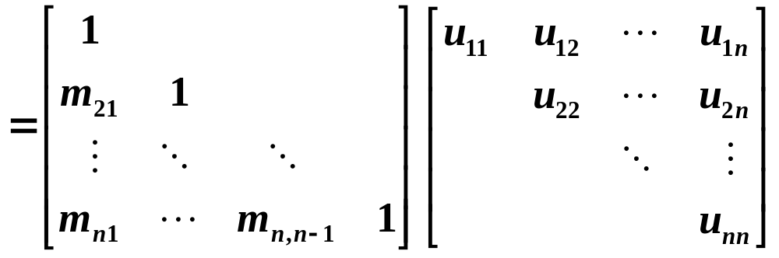
1. 矩阵直接分解的Doolittle方法
A = LU, L为单位下三角矩阵,U为上三角矩阵.
a₁₁= u₁₁, ···, a_{1n}= u_{1n}
a₂₁ = m₂₁u₁₁, ··· ,
a_{n1} = m_{n1}u₁₁

Slide 9
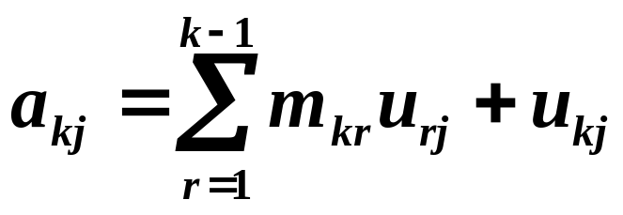
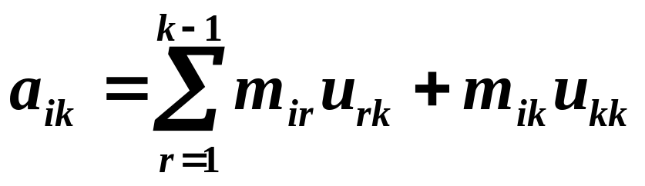
m₂₁u₁₂+ u₂₂=a₂₂, ··· , m₂₁u_{1n}+ u_{2n}=a_{2n}
u₂₂=a₂₂ - m₂₁u₁₂, ··· , u_{2n}=a_{2n}- m₂₁u_{1n}
m₃₁u₁₂+ m₃₂u₂₂=a₃₂, ··· , m_{n1}u₁₂+ m_{n2}u₂₂=a_{n2}
m₃₂=(a₃₂- m₃₁u₁₂)/u₂₂, ··· , m_{n2}=(a_{n2}- m_{n1}u₁₂)/u₂₂
对A的元素a_{ij} ,当 j≥k 和 i≥k时

Slide 10
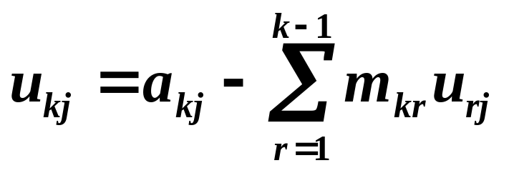
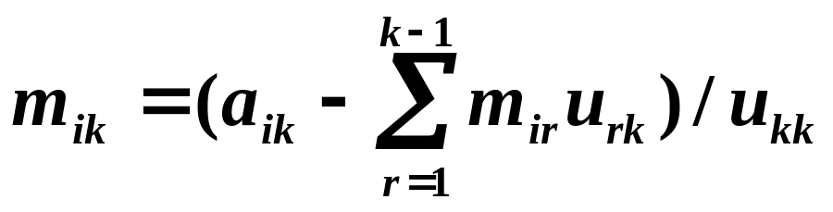
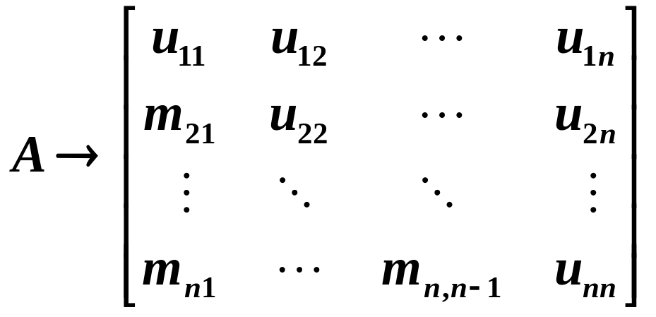
矩阵L和矩阵U的元素计算公式
计算秩序
紧凑格式 L – I + U
1
2 | 3
 | 4 | 5
 |  | 6

Slide 11
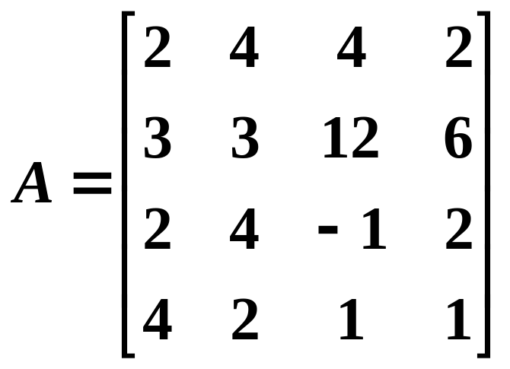
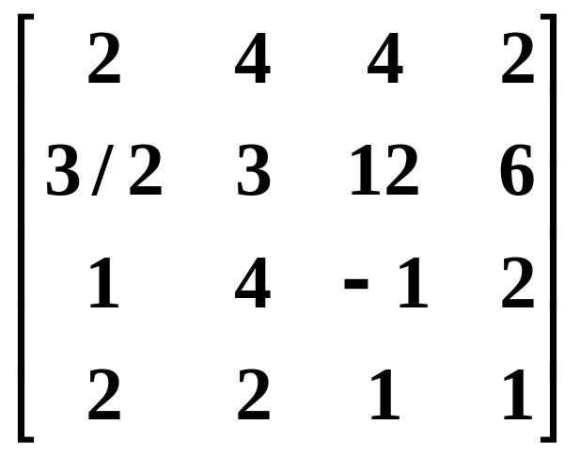
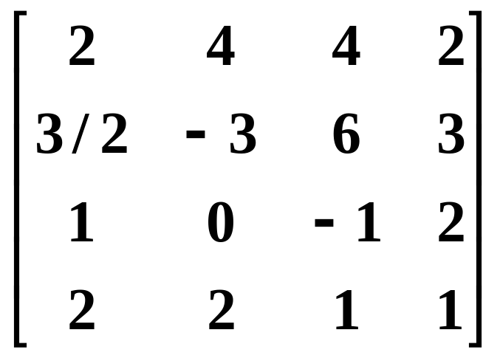
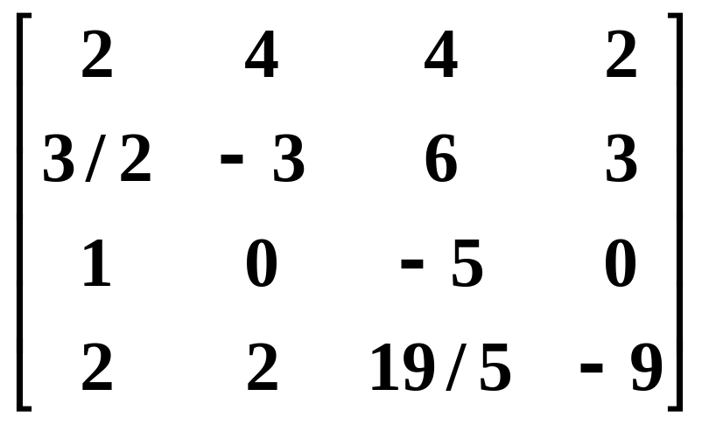
例3.5 求矩阵的Doolittle分解
➔
➔
➔

Slide 12
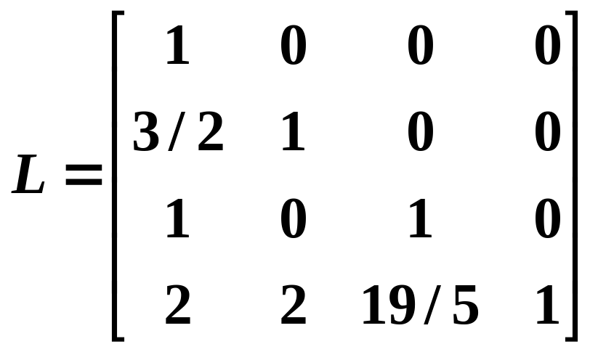
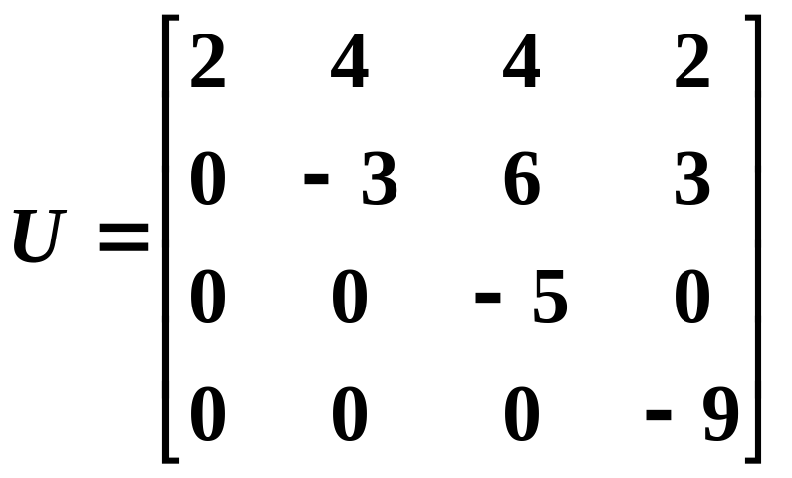
直接分解的运算特点：
①旧元素减去左边行与顶上列向量的点积
②计算行不用除法
③计算列要除主对角元

Slide 13
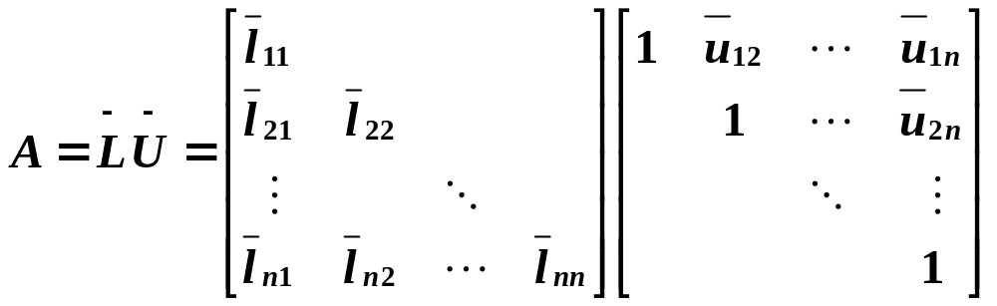
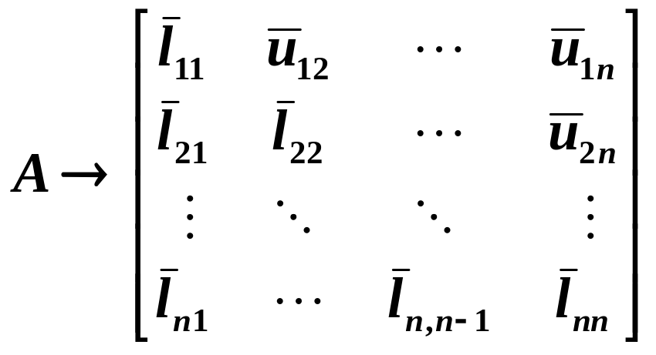
2.矩阵A的Crout分解
计算秩序
紧凑格式
1 | 2
 | 3 | 4
 |  | 5 |  | 6

Slide 14
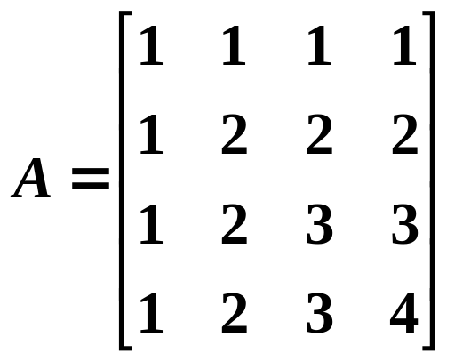
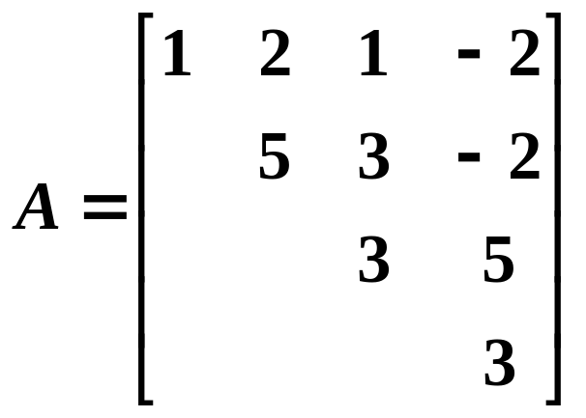
Ex1求矩阵的LU分解
Ex2 . 求上三角矩阵的逆阵
提示：
(A, I) → (I, inv(A))

